Slide 1
Git版本控制(進階)
主講人：洪振剛

Slide 2

Git Repository
Git 的Repository 用於儲存專案檔案及版本紀錄
GitHub是免費的Git雲端Repository提供者
適合小型開發團隊或個人的版本控制應用
優點：任何人都可以使用GitHub
缺點：作為商業開發有資訊安全風險(程式碼會被公開)
[除非每個月付7美金開私有Repository]

Slide 3
Git Repository
因此我們會希望架設屬於組織私人的雲端Git Repository
1.方便組織管理
2.程式碼保密性佳安全性高
3.可在組織內部網路運行
4.對長期開發來說，自由性高、支出效益較好

Slide 4
自己試試—在GitHub建立一個Repository

Slide 5
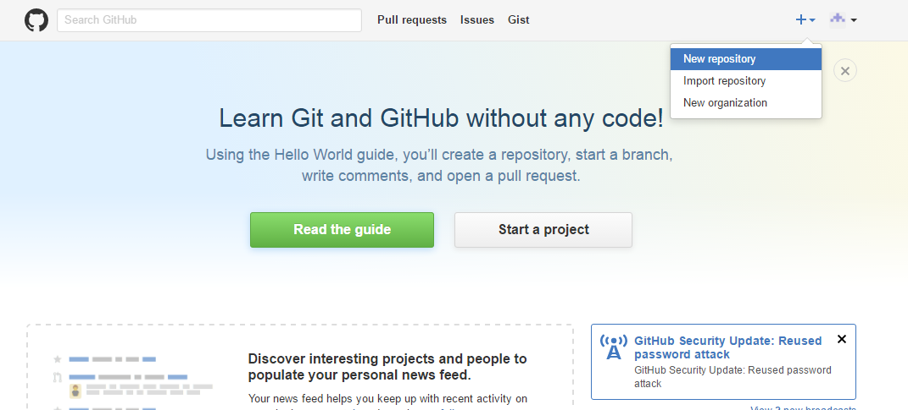
提示

Slide 6
如何在Server上建立Repository?
1.一台實體/虛擬機器
2.Linux作業系統
3.支援linux指令集之cmd(小黑窗)
4.空的Repository

Slide 7
在Linux伺服器環境下
sudo yum install git (伺服器安裝git)
$ git clone --bare [空倉庫路徑] [本地專案取名].git (複製裸專案到本地伺服器)

Slide 8
在本地端操作方式
如果伺服器有安全連線機制(ssh)
必須以金鑰方式遠端連線至伺服器
指令ssh-add [金鑰檔案](加入金鑰檔)
ssh 使用者名稱@伺服器公共dns:[Repository伺服器路徑]

Slide 9
最後演示—架設Server建立一個Repository

